Slide 1
TRƯỜNG THCS TT YÊN VIÊN
CHÀO MỪNG THẦY CÔ VÀ CÁC CON HỌC SINH
Đến dự giờ học lớp 7A1
Giáo viên: Trần Quốc Huy

Slide 2
Lũy thừa với số mũ tự nhiên của một số hữu tỉ
Tổng quát
Với
n thừa số
Nhân và chia hai lũy thừa cùng cơ số
Tích hai lũy thừa cùng cơ số
Thương hai lũy thừa cùng cơ số

Slide 3
NHIỆM VỤ HỌC TẬP 1
Yêu cầu:
Hai bạn ngồi cạnh nhau thực hiện hai nhiệm vụ cá nhân sau đó trao đổi bài chéo cho nhau để kiểm tra nhận xét.
Quy ước bạn ngồi bên trái làm phiếu A, bên phải làm phiếu B
Thời gian hoạt động cá nhân: 2 phút
Thời gian kiểm tra chéo và nhận xét: 1 phút
Tiêu chí đánh giá
Nội dung chính xác, đầy đủ.
Các thành viên trong nhóm hoạt động tích cực đánh giá trung thực khách quan
Chú ý:
Nhóm xong nhanh nhất sẽ được lên trình bày.
Các nhóm còn lại quan sát, lắng nghe, nhận xét.

Slide 4
NHIỆM VỤ HỌC TẬP 1
Phiếu A
Phiếu B
Viết số dưới dạng lũy thừa cơ số 2
Viết số dưới dạng lũy thừa cơ số 2
Hướng dẫn giải
Hướng dẫn giải
Em có nhận xét gì về các số mũ 2; 3 và 6 ở Phiếu A cũng như các số mũ 2; 2 và 4 ở Phiếu B ?
và

Slide 6
Tiết 9. Bài 3: Lũy thừa với số mũ tự nhiên
của một số hữu tỉ ( tiếp)
3. Lũy thừa của lũy thừa
a. Tính lũy thừa của lũy thừa
Ghi nhớ
Khi tính lũy thừa của một lũy thừa, ta giữ nguyên cơ số và nhân hai số mũ.
Ví dụ 4
Tính:
Giải.

Slide 7
b. Luyện tập
Luyện tập 4
Viết các số dưới dạng lũy thừa cơ số
Hướng dẫn giải
*
*

Slide 8
HOẠT ĐỘNG NHÓM
Yêu cầu
Hai bạn ngồi cạnh nhau ghép thành một nhóm.
Thời gian hoạt động: 3 phút
Tiêu chí đánh giá
Nội dung chính xác, đầy đủ.
Hình thức trình bày đẹp, viết to, rõ ràng .
Các thành viên trong nhóm hoạt động tích cực
Chú ý:
Nhóm xong nhanh nhất sẽ được lên trình bày.
Các nhóm còn lại quan sát, lắng nghe, nhận xét.

Slide 9
HOẠT ĐỘNG NHÓM
Viết kết quả của các phép tính sau dưới dạng lũy thừa:
a)
b)
c)
d)
e)

Slide 10
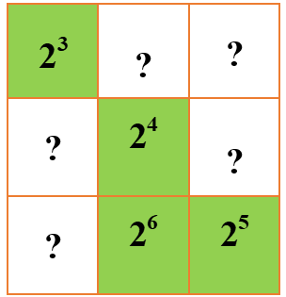
TRÒ CHƠI
“ Ô VUÔNG MA THUẬT ”
Luật chơi:
Mỗi tổ tương ứng với một nhóm chơi, mỗi nhóm được phát một bảng phụ các thành viên trong tổ đọc yêu cầu của trò chơi và thực hiện.
Yêu cầu:
Các bạn hãy thay mỗi dấu “?” bằng một lũy thừa của 2, biết tích các lũy thừa trên mỗi hàng, mỗi cột, mỗi đường chéo đều bằng nhau
Thời gian:
3 phút
Tổ nào xong trước sẽ giơ cờ báo hiệu

Slide 11
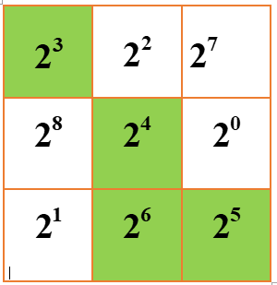
TRÒ CHƠI
“ Ô VUÔNG MA THUẬT ”
GIẢI MÃ
Tích của ba số trên đường chéo là Từ đó tìm lần lượt các số ở dòng 1 cột 2; dòng 1 cột 3; dòng 2 cột 3; dòng 2 cột 1 và dòng 3 cột 1.

Slide 12
MỞ RỘNG KIẾN THỨC

